Slide 1

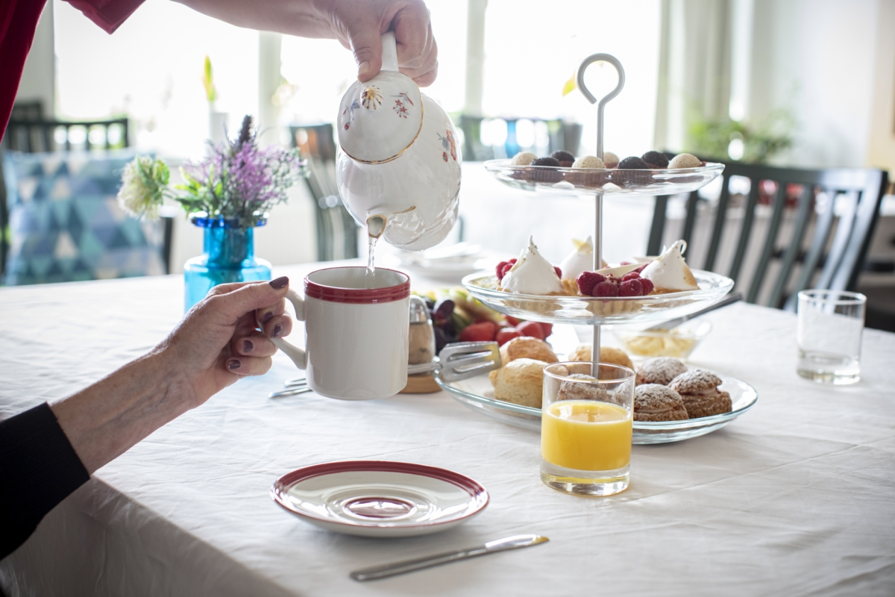


MÅNDAG 16 | TISDAG 17 | ONSDAG 18 | TORSDAG 19 | FREDAG 20 | LÖRDAG 21 | SÖNDAG 22
Kl 11.00-11.30 | Kl 11.00-11.30 | Kl 11.00-11.45 | Kl 11.00-11.45
Rörelseglädje På våningarna Plats: På våningarna med USK | Rörelseglädje På våningarna Plats: På våningarna med USK | Bingo Plats: Aktivitetsrummet | Öppen träning Plats: Aktivitetsrummet | Midsommarafton | Midsommar-dagen
Kl 13.30-15.10 | Kl 14.00-15.00 | Kl 13.30-15.30 | Kl 14.00-15.00
Bio Midsommardröm i fattighuset Vackra och rörande berättelse om ett småländskt fattighus och dess invånare. Pjäsen har karaktäriserats son ett lyriskt mellanspel i Lagerkvists dramatiska produktion och som ett litet poetiskt mästerverk. Plats: Aktivitetsrummet | Allsång Med Tua och Jonas Plats: Orangeriet | Vi klär midsommar-stången Med ung omsorg Plats: Parken/ orangeriet vid regn | Midsommar firande Med folkdans från den Akademiska Danslaget i Stockholm Plats: Parken/ runt Midsommarstång (vid regn i aulan Magnus Huss)
Vecka 37
Vallgossen
Aktiviteter
MÅNDAG 8 | TISDAG 9 | ONSDAG 10 | TORSDAG 11 | FREDAG 12 | LÖRDAG 13 | SÖNDAG 14
FM | FM | Kl 11.00-11.30 | Kl 11.00-11.45 | FM
Egen aktivitet Plats: På våningarna med USK | Egen aktivitet Plats: På våningarna med USK | Bingo Plats: Aktivitetsrummet | Öppen träning Plats: Aktivitetsrummet | Egen aktivitet På Plats: På våningarna med USK
Kl 13.30-15.05 | Kl 14.00-14.45 | Kl 14.00-15.00 | Kl 14.00-14.45 | Kl 14.00-15.00 |  | Kl 13.30-15.00
Bio Ett romantiskt drama om den ensamme bokhandlaren Vincenzo som driver en liten bokhandel i Paris. Hans stillsamma liv förändras dock när han möter Yolande, en livlig och mystisk kvinna som får Vincenzo att öppna sitt hjärta för kärlek och nya möjligheter. Plats: Aktivitetsrummet | Allsång Med Tua och Jonas Dominique Plats: Aktivitetsrummet | Afternoon Tea Plats: Orangeriet | Dansbana Plats: Aktivitetsrummet | Fredagsdrink Plats: Orangeriet |  | Ung Omsorg Frågesport Plats På våningarna
Aktivitetsansvariga Carina Burman Mobil 073-917- 74 48 Astrid Wildner Wybert Mobil 072-468-99 88
e-post: Aktivitetsansvariga-vo@Stockholmssjukhem.se

